Slide 1


Познавательный урок по творчеству
Агнии Львовны Барто

Slide 2
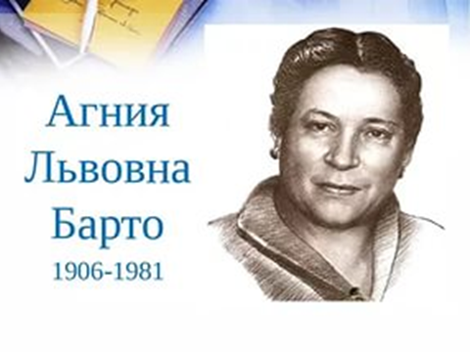

Slide 3
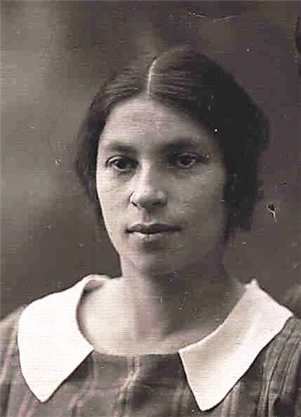

Slide 4
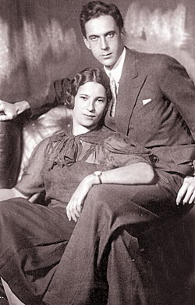

Slide 5
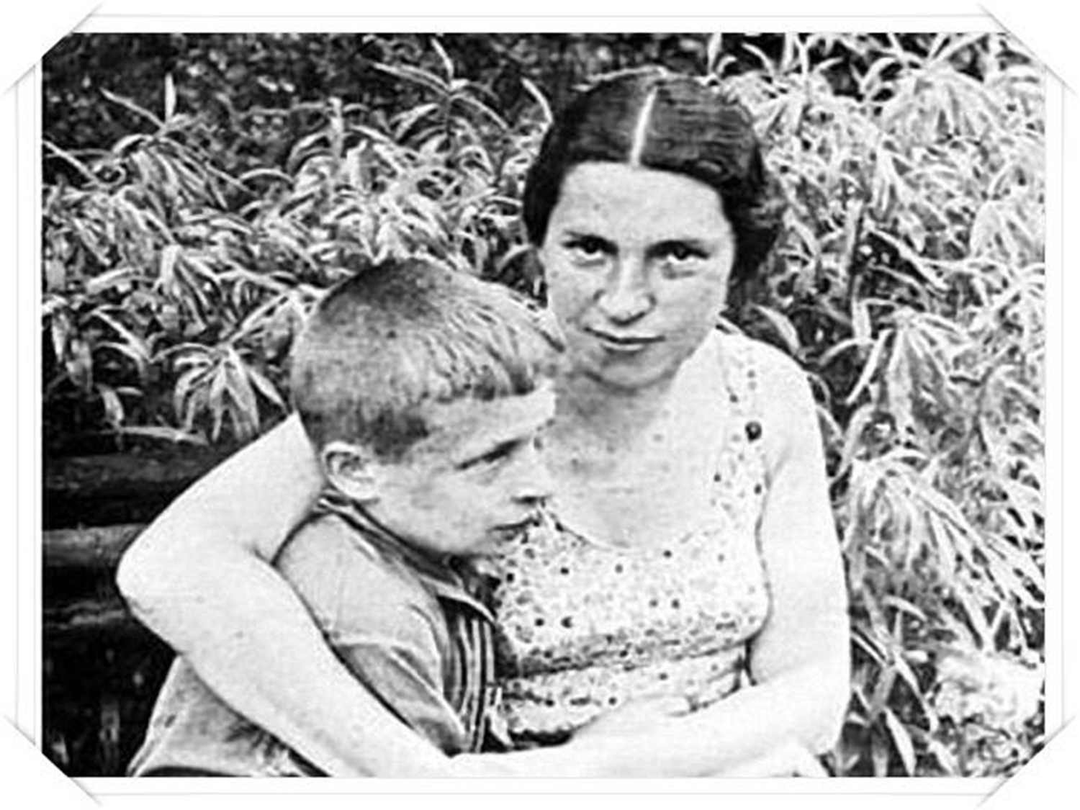

Slide 6








Slide 7
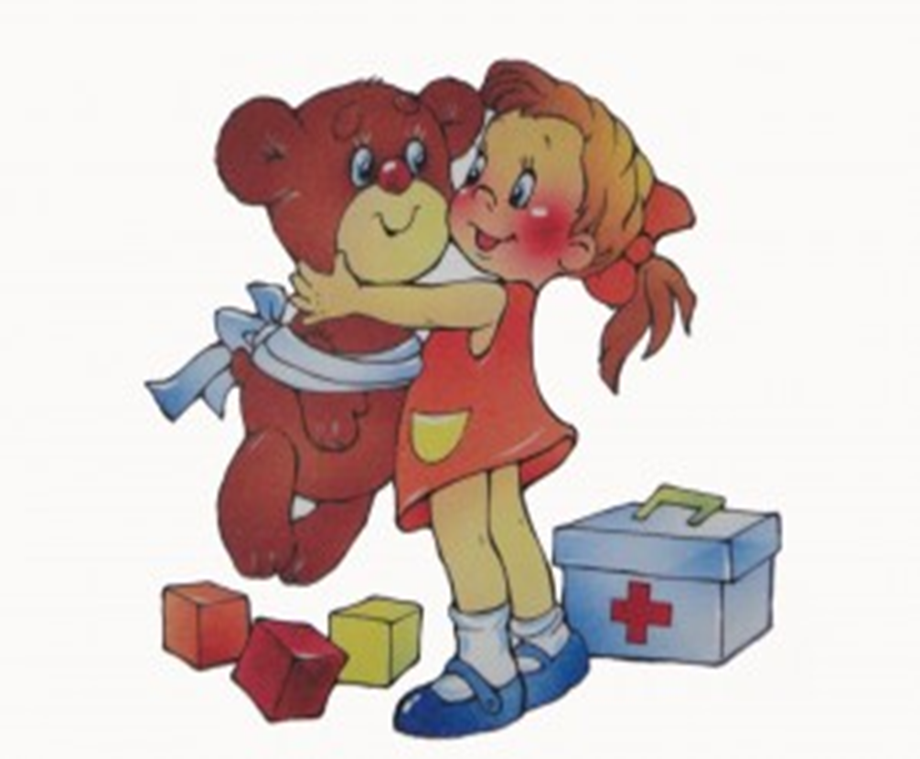
Мишка.
Уронили мишку на пол,
Оторвали мишке лапу.
Все равно его не брошу –
Потому что он хороший.

Slide 8
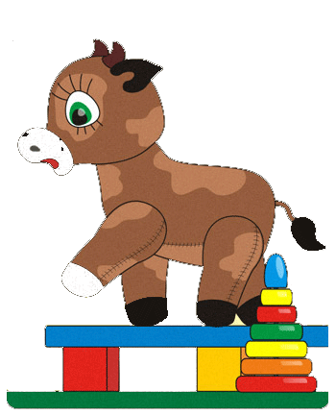
Бычок.
Идет бычок, качается,
Вздыхает на ходу:
- Ох, доска кончается.
Сейчас я упаду.

Slide 9
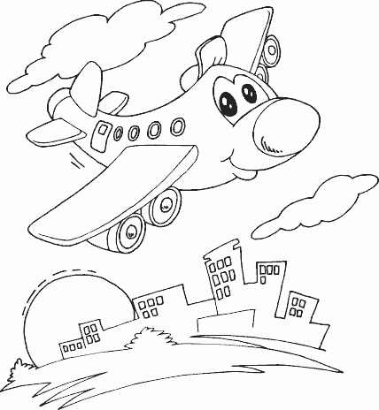
Самолет.
Самолет построим сами,
Понесемся над лесами.
Понесемся над лесами,
А потом вернемся к маме.

Slide 10
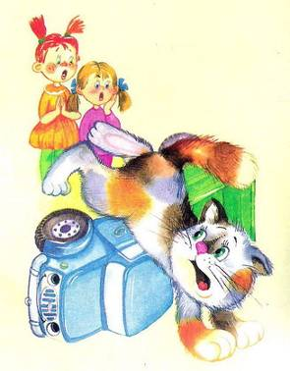
Грузовик.
Нет, напрасно мы решили
Прокатить кота в машине:
Кот кататься не привык –
Опрокинул грузовик.

Slide 11
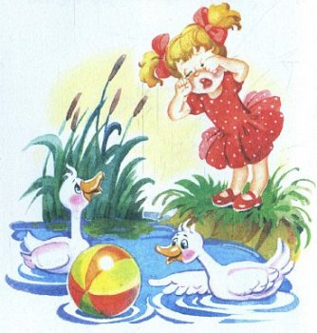
Мячик.
Наша Таня громко плачет:
Уронила в речку мячик.
- Тише, Танечка не плачь:
Не утонет в речке мяч.

Slide 12
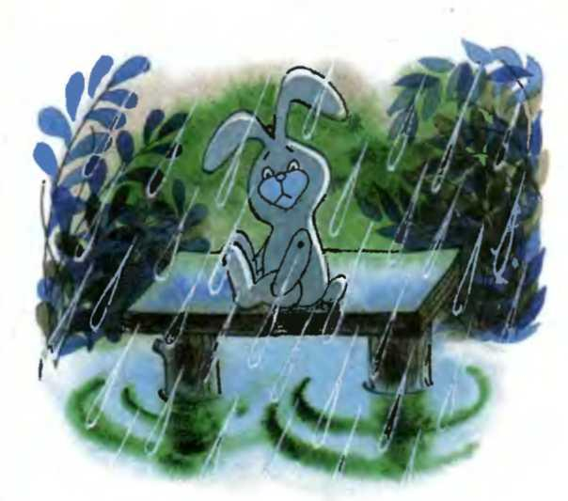
Зайка.
Зайку бросила хозяйка, -
Под дождем остался зайка.
Со скамейки слезть не мог,
Весь до ниточки промок.

Slide 13
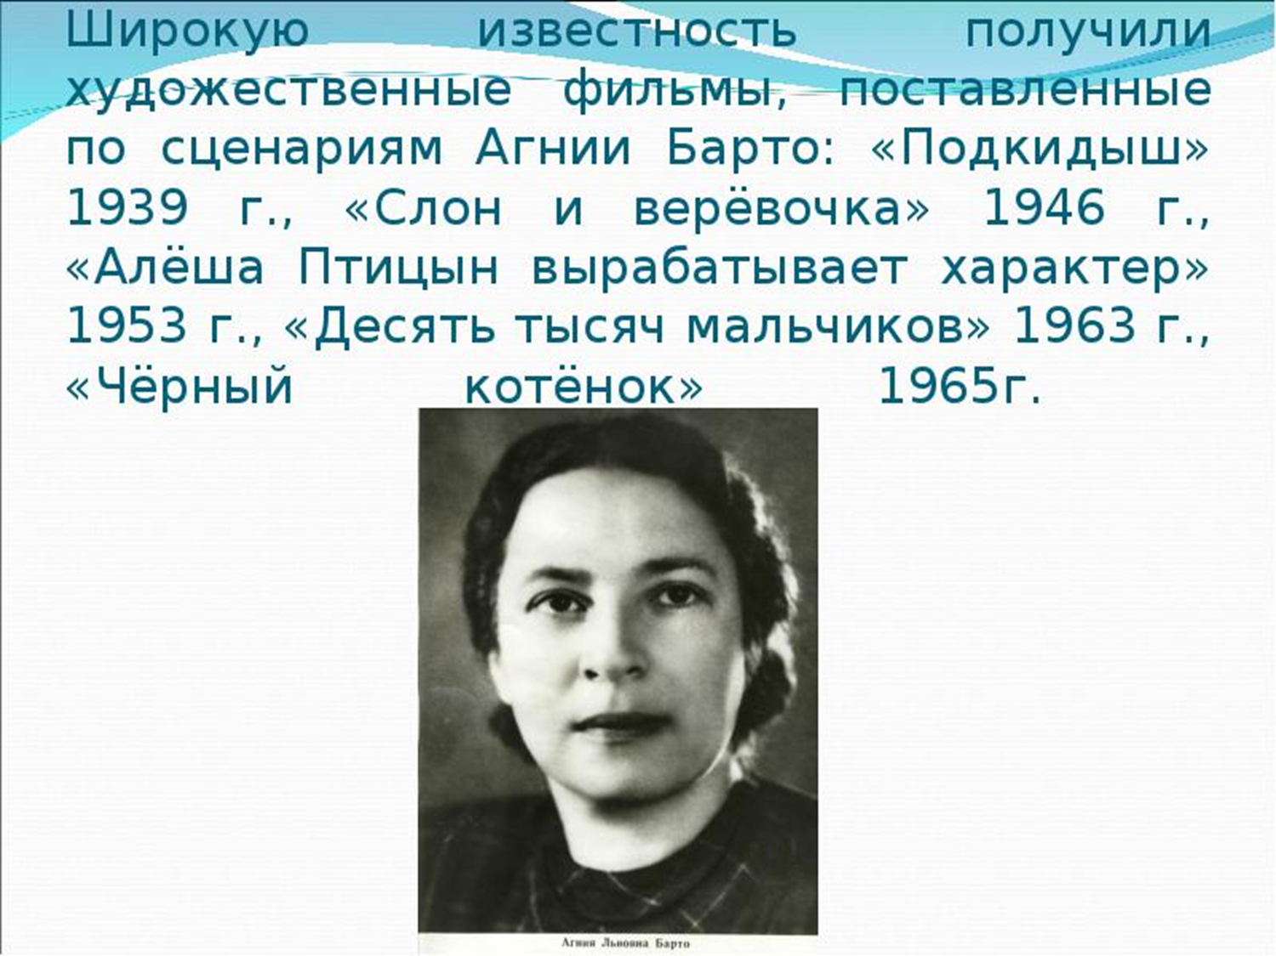

Slide 14
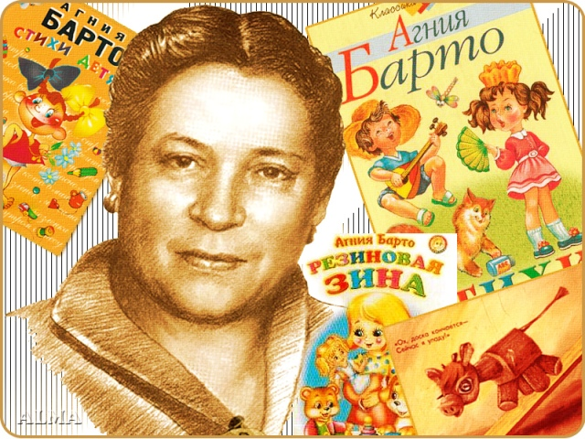

Slide 15


Slide 16
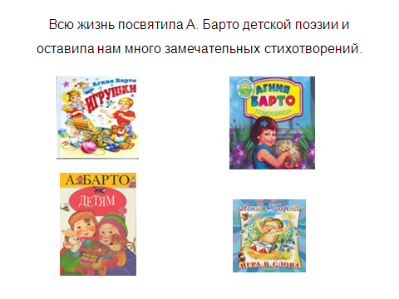

Slide 17
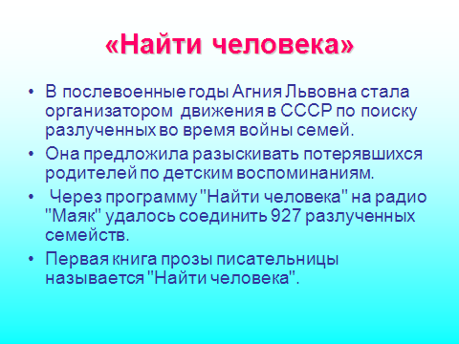

Slide 18
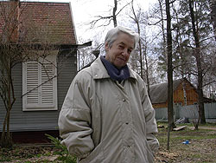
Татьяна Андреевна Щегляева

